Slide 1
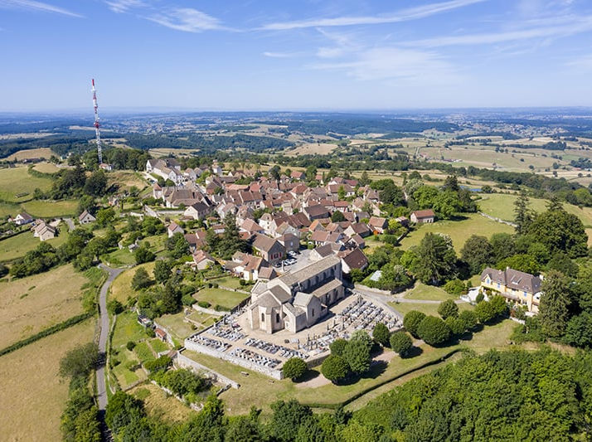
Mont-Saint-Vincent
commune française située au centre du département de Saône-et-Loire, en région Bourgogne-Franche-Comté.
Village perché à environ 610m d’altitude l'un des plus hauts sommets des monts du Charolais et le 2e plus haut lieu de
Saône-et-Loire habité, après Uchon 683 m

Slide 2
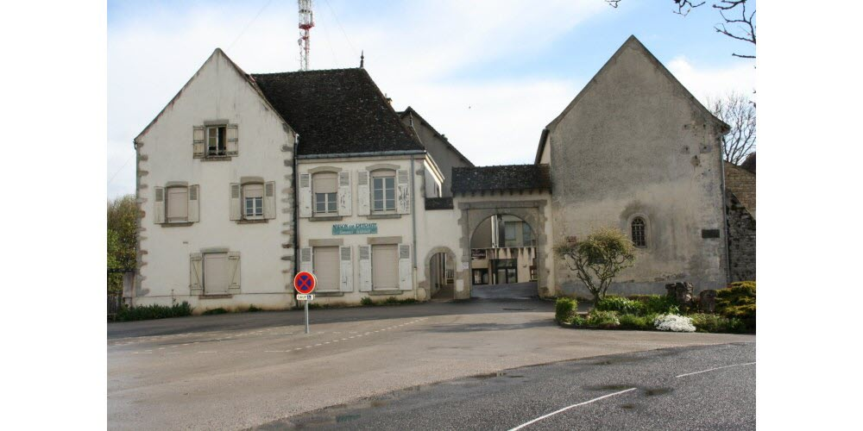
Maison de Retraite De Mont St Vincent
En arrivant au sommet du Mont Saint Vincent
Garer la voiture sur la place et faire la visite du village à pieds

Slide 3
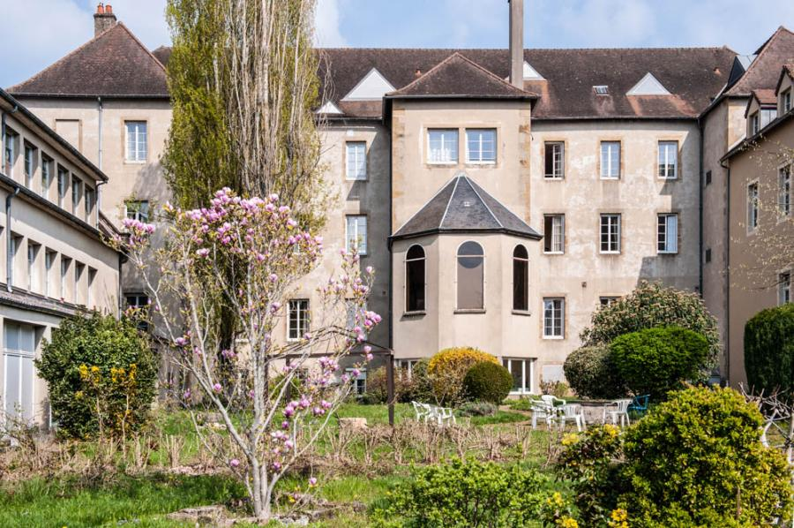
Jardin intérieur

Slide 4
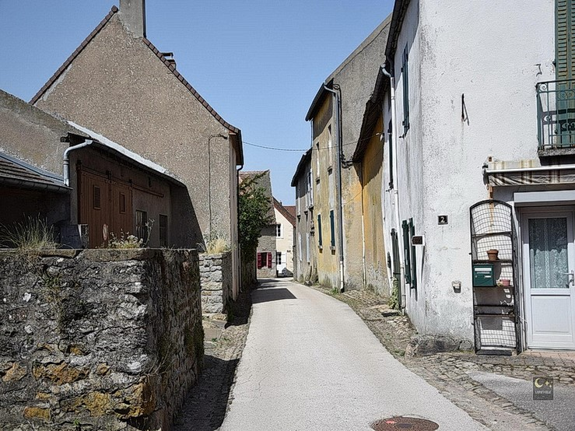
Déambuler dans les petites ruelles étroites à la
découverte de ce mignon petit village

Slide 5
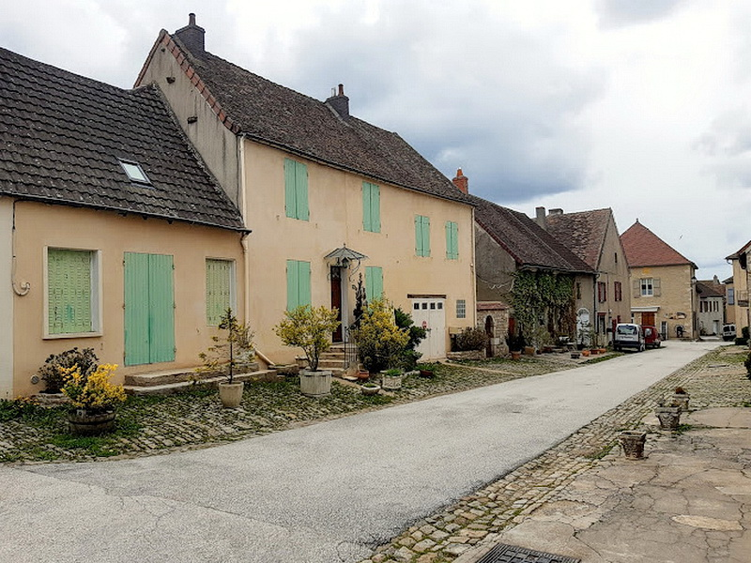

Slide 6
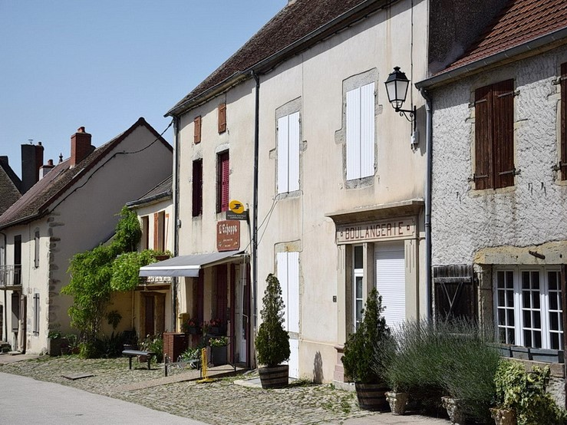

Slide 7
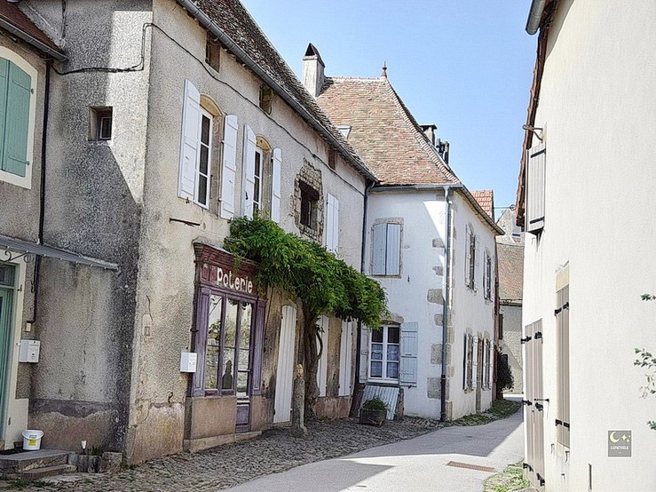

Slide 8
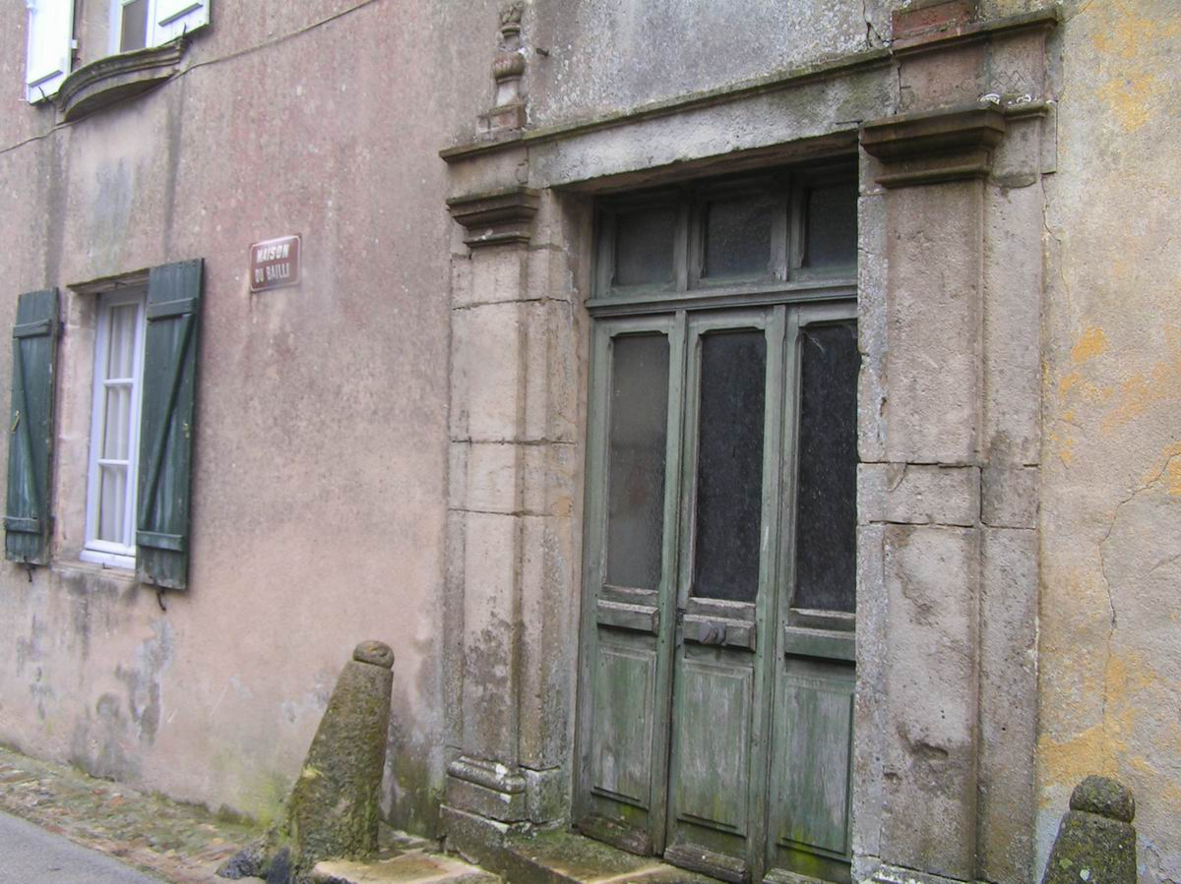
Ancienne maison du Bailli

Slide 9
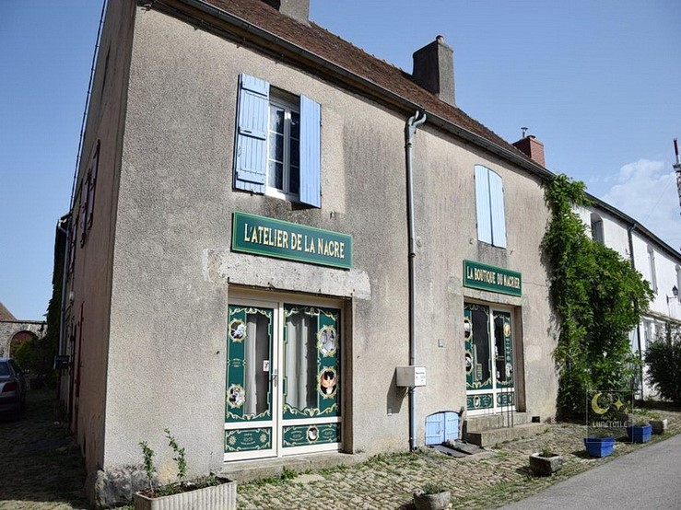
Mont-Saint-Vincent –
La boutique du nacrier , est une perle rare la boutique dans notre région est connue comme le loup blanc

Slide 10
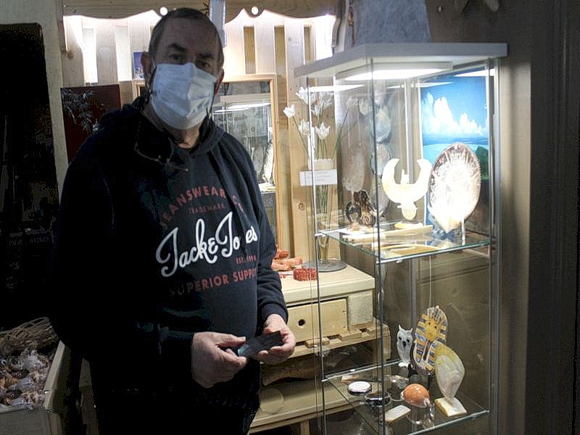
On y vient pour le plaisir, jeter un oeil sur les oeuvres d’art que Pascal Michelot et Jean-Lou Gressard font naître de leur savoir-faire et de leur patience

Slide 11
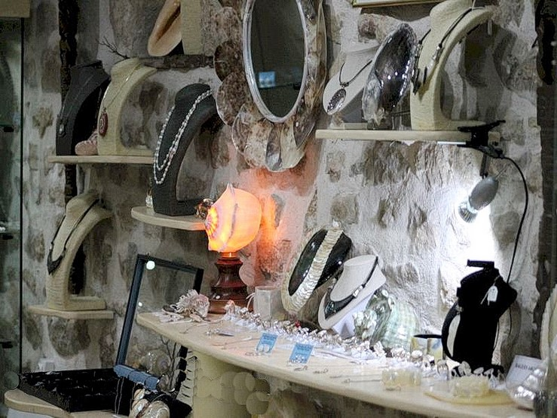
Quelques exemples de créations exposés dans la boutique un nacrier est un artiste

Slide 12
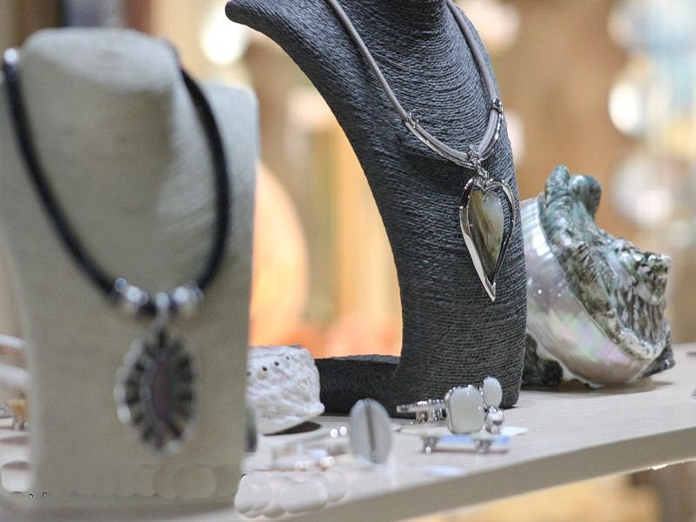
d’un coquillage il en fait une superbes pièces, certaines sont très travaillées. du travail de précision. de l’orfèvrerie.

Slide 13
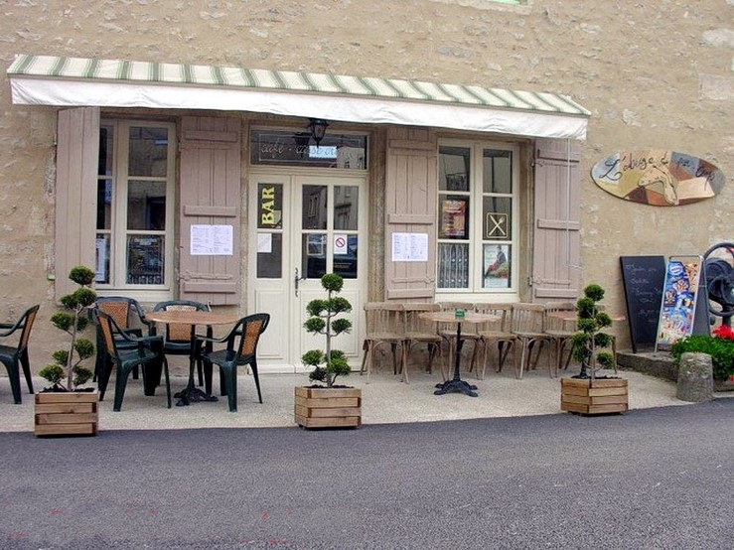
Auberge le Passe Temps
Il y avait jadis une dizaines d’auberges au Mont Saint Vincent, témoignant de la vitalité du village , Aujourd’hui, il ne reste que 2 auberges : le Passe Temps , le relai des Perron ,

Slide 14
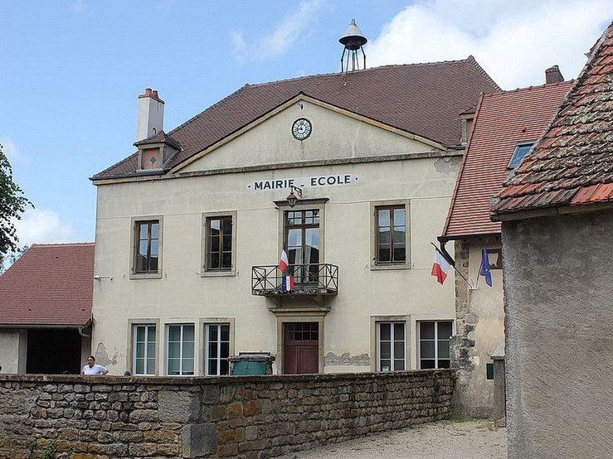
Guillaume Suzane de Thésut habitait un château situé devant l’actuelle mairie – école. A la révolution, en 1793, ce château fut incendié par des habitants de Bourgueil

Slide 15
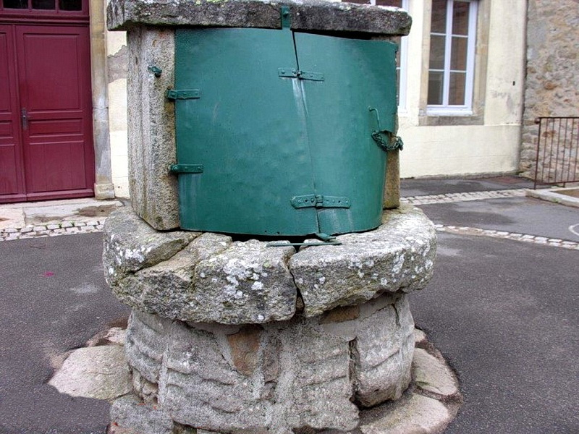
on prétend que pour sauver les objets précieux, Guillaume jeta bijoux et argenterie dans le puits encore présent dans la cour de l’école (les tôles placés sur le puits par sécurité pour les enfants)

Slide 16
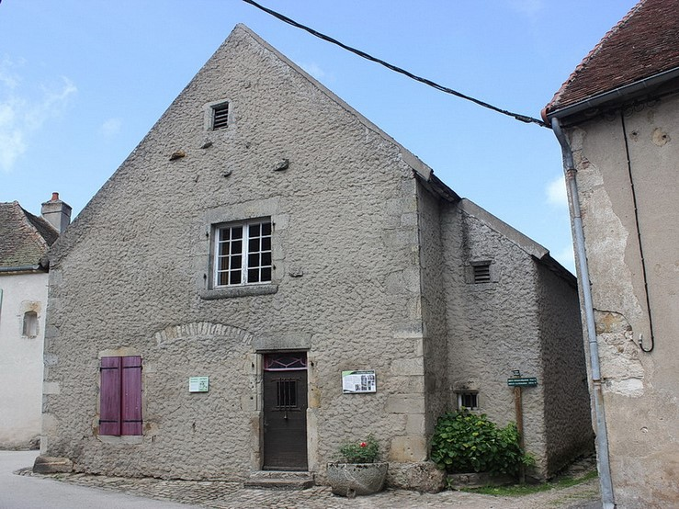
Ancien grenier à sel
Construit au XVIIe siècle, au sommet du Mont-Saint-Vincent, servait au stockage et à la redistribution du sel dans une quarantaine de paroisses .

Slide 17

Musée qui jadis était grenier à sel construit au XVIIe siècle au sommet du Mont-Saint-Vincent haut lieu de Saône et Loire,

Slide 18
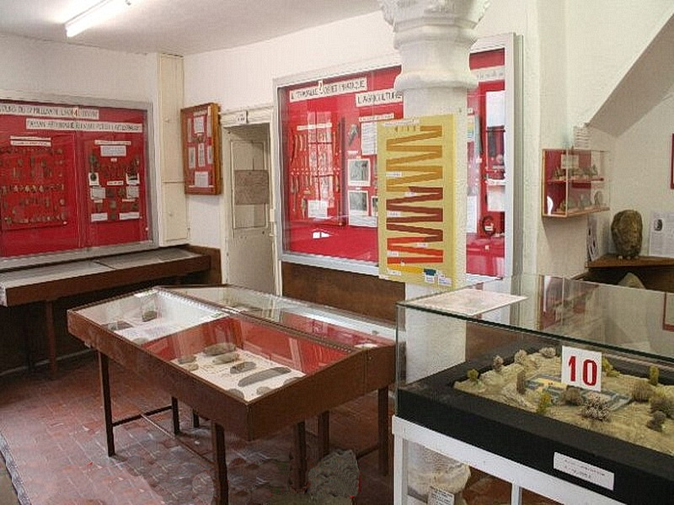
Le musée Jean Régnier héberge des collections archéologiques et un aperçu de l’ art roman.

Slide 19
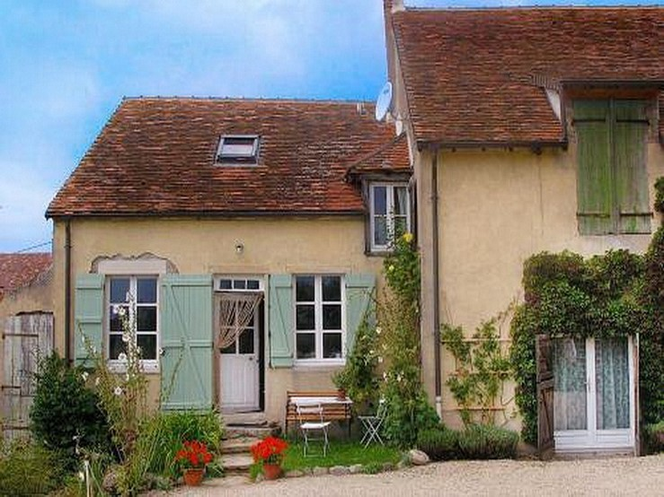

Slide 20
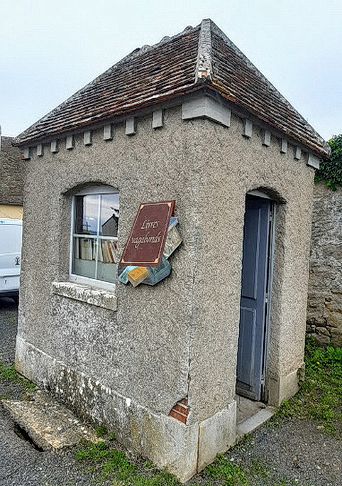

Un kiosque à livres

Slide 21
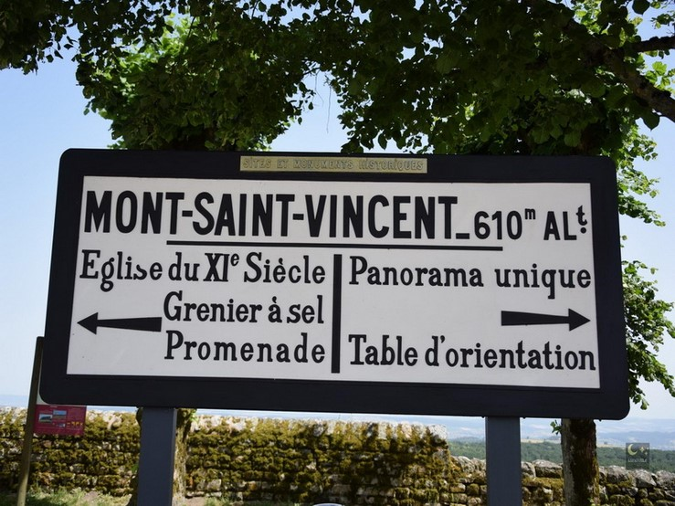

Slide 22
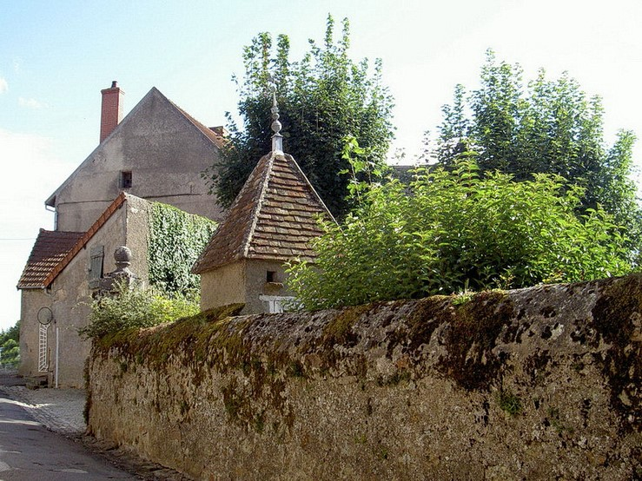

Slide 23
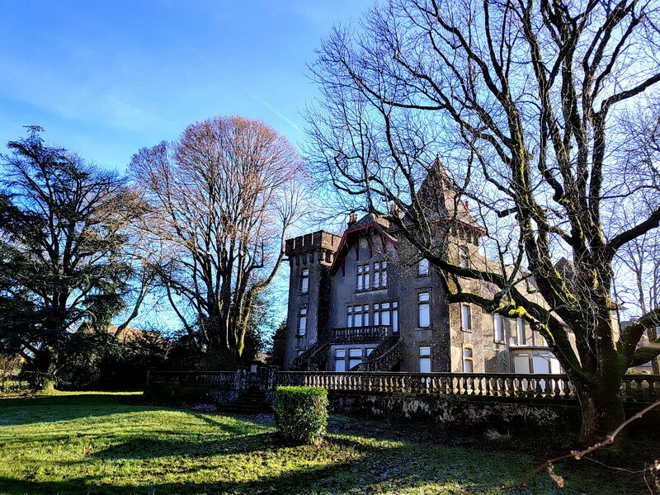
Belle maison Bourgeoise

Slide 24
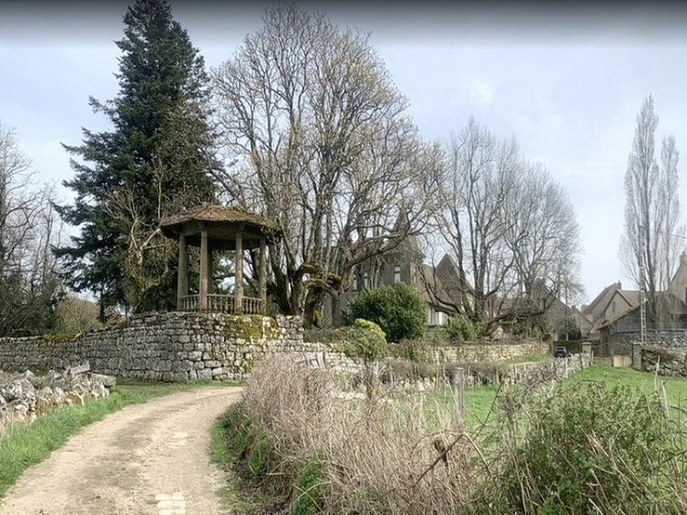
Chemin qui fait le tour du village
bien connu des promeneurs

Slide 25
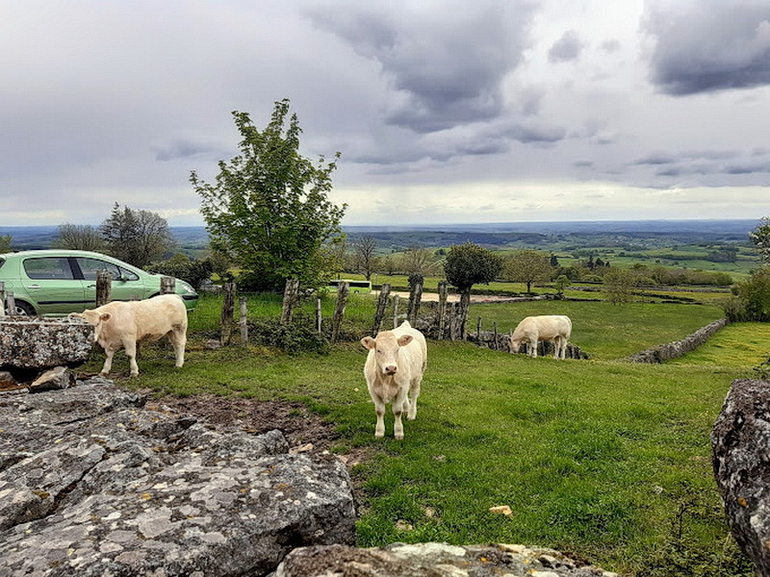
Sur le chemin de promenade des belles charolaises

Slide 26
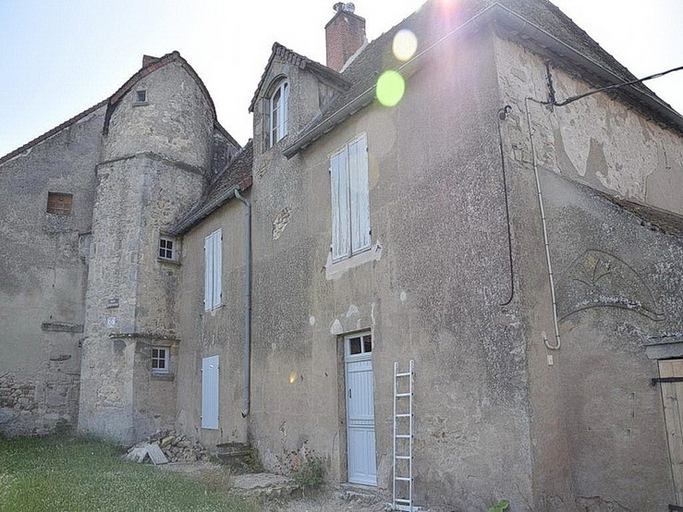
La Tour de l’assommoir
la Tour de l’Assommoir avait une bien funeste fonction. durant les guerres de religions, les Montsavincinois, restés catholiques, étaient souvent aux prises avec les Huguenots,

Slide 27
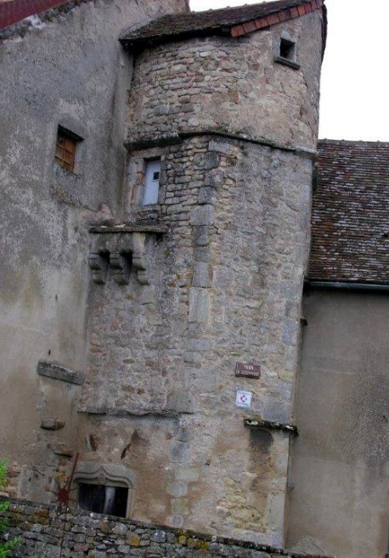
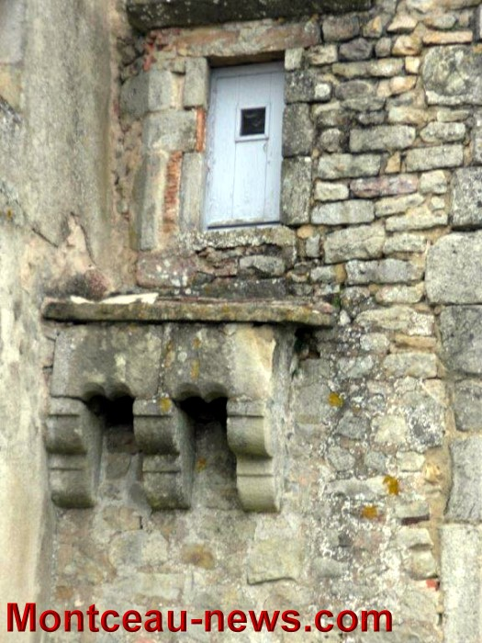
La légende veut que tout Huguenot capturé était jeté du haut de la Tour sur des piques placées au sol, d’où le nom de « tour de l’Assommoir » qui plongeait dans le sommeil…éternel.

Slide 28
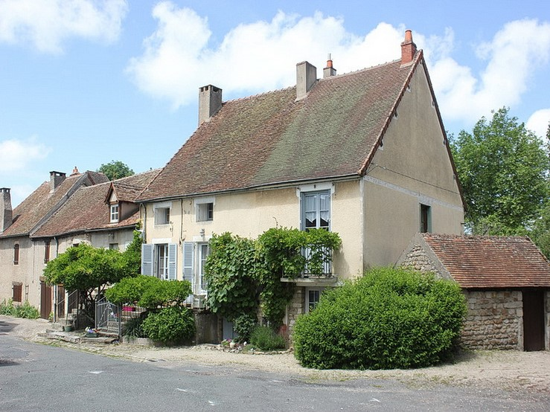

Slide 29
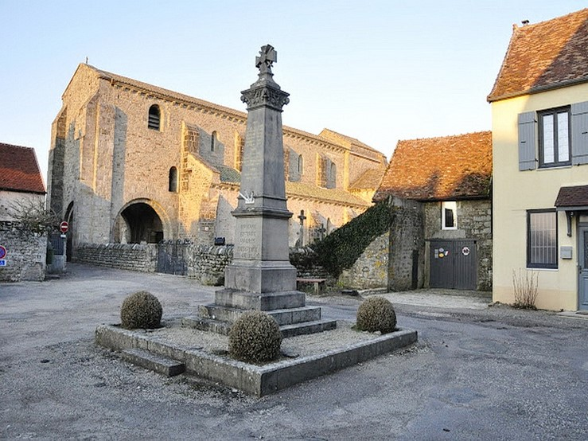
Église prieurale Saint-Vincent
L'église priorale ou prieurale est l'église d'un prieuré. Un prieuré étant entendu comme un établissement religieux dépendant d'une abbaye.

Slide 30
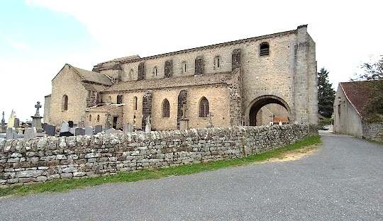
Eglise Saint-Vincent, ancienne Prieurale
L'église dont la masse horizontale dépourvue de son clocher, est parmi les plus frappantes églises romanes datée du 11e et début 12e siècle

Slide 31
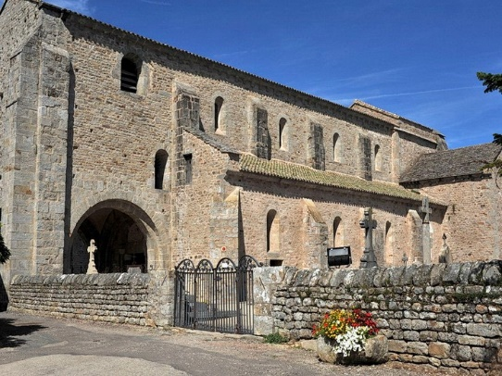
Eglise-Saint-Vincent ( XI ,,XIIe siècle)

Slide 32
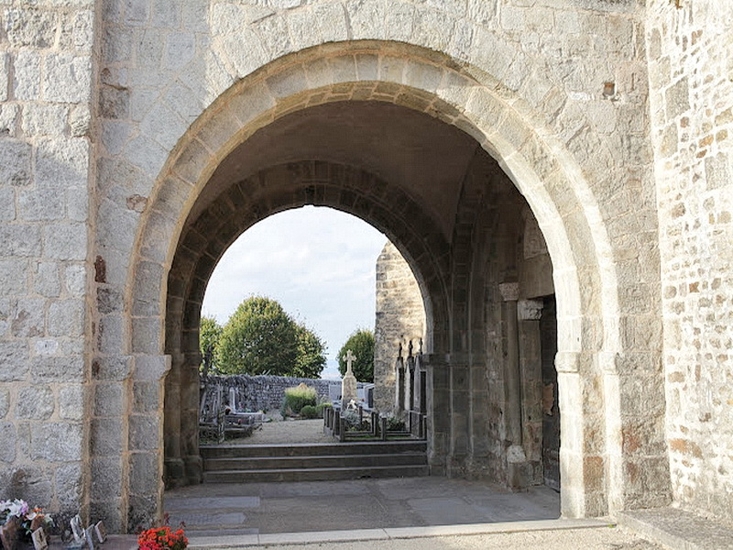

Slide 33
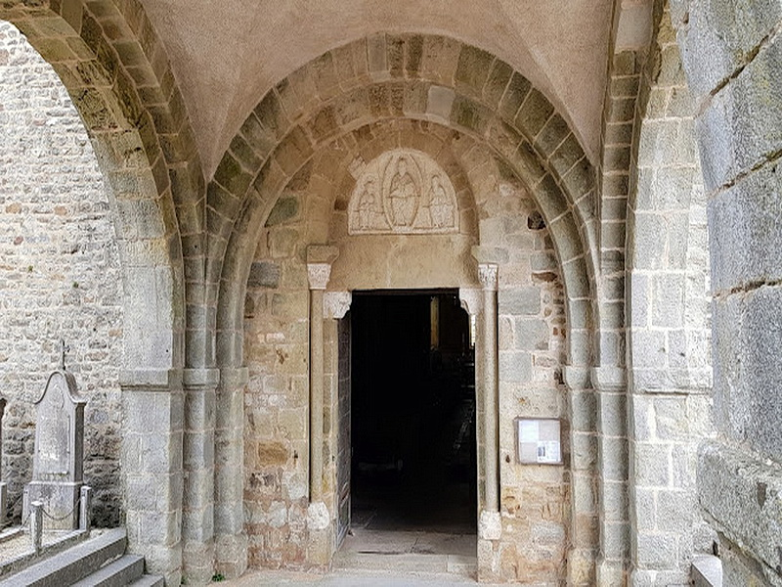
Le tympan mutilé montre le Christ en Gloire dans une mandorle
entre deux saints , probablement les apôtres Pierre et Paul.

Slide 34
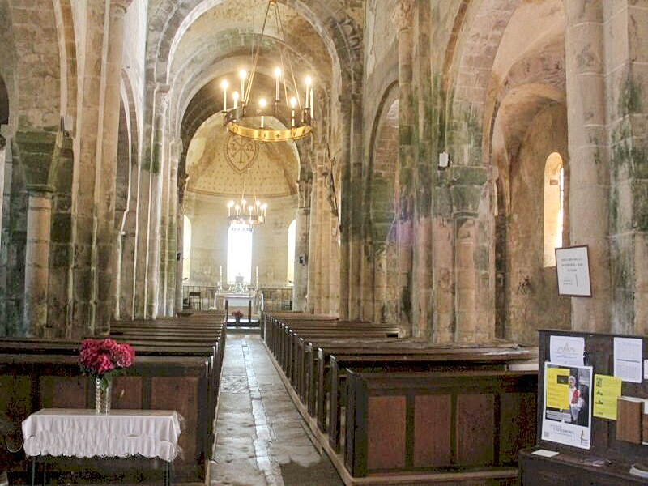
le chœur de l’église

Slide 35
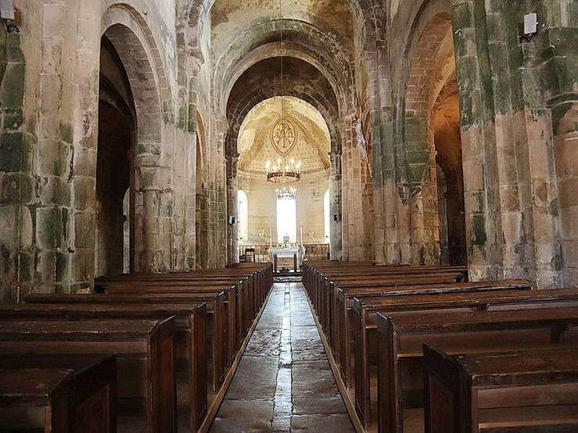
Très belle cette prieurale dommage les années
Commence à délabrer la beauté de l’intérieur

Slide 36
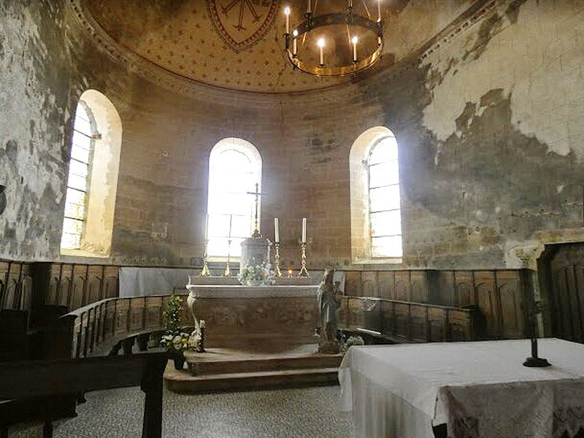

Slide 37
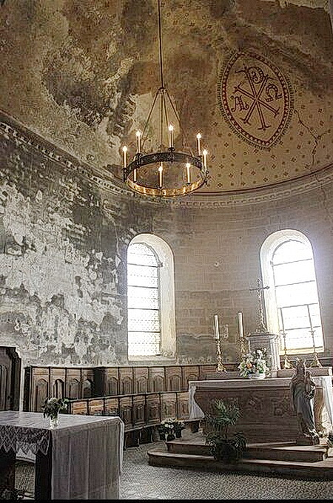
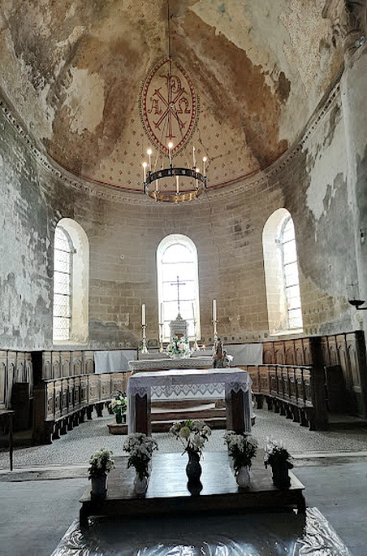

Slide 38
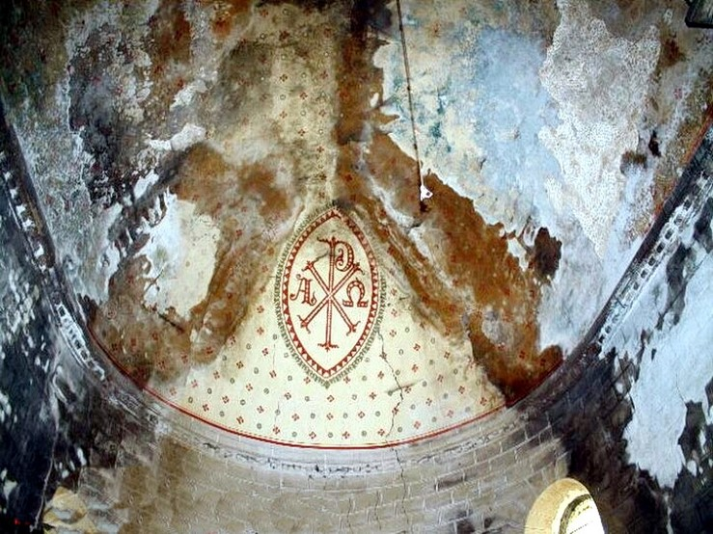

Slide 39
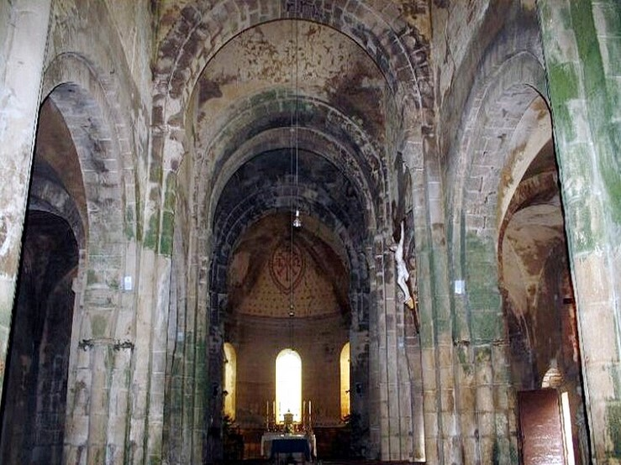
Elle a besoin d’une restauration pour redonner vie et couleurs à ce beau patrimoine bourguignon

Slide 40
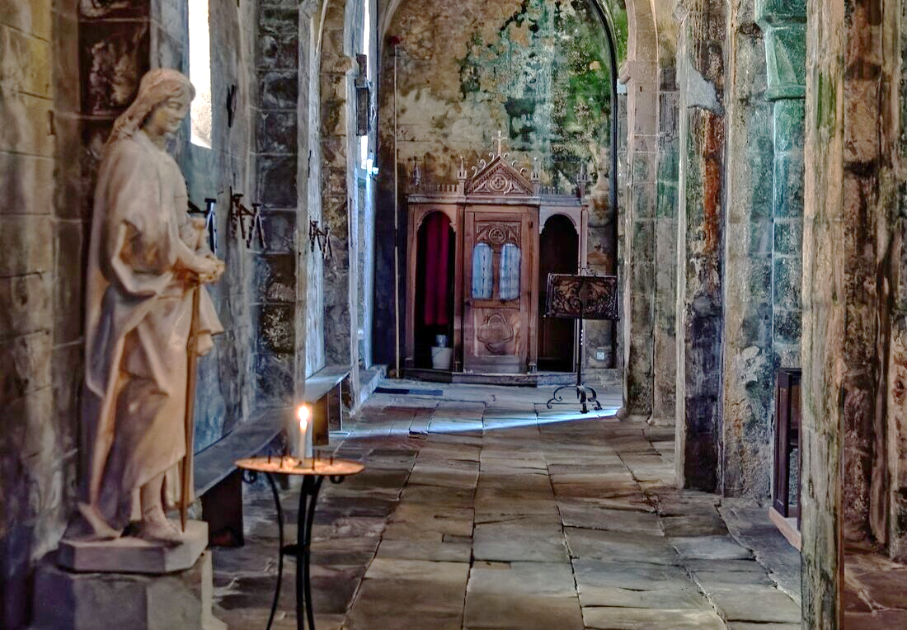
vert-de-gris
Dépôt verdâtre qui se forme à l'air humide sur les murs et autres

Slide 41
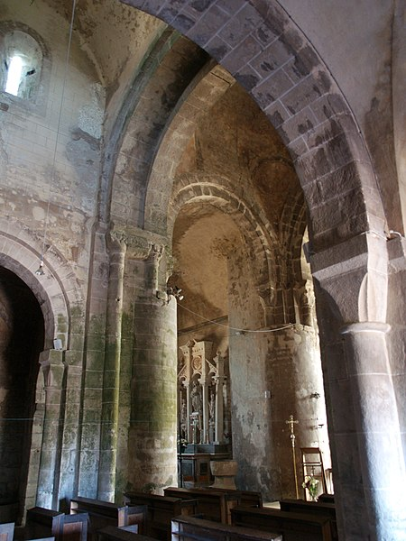
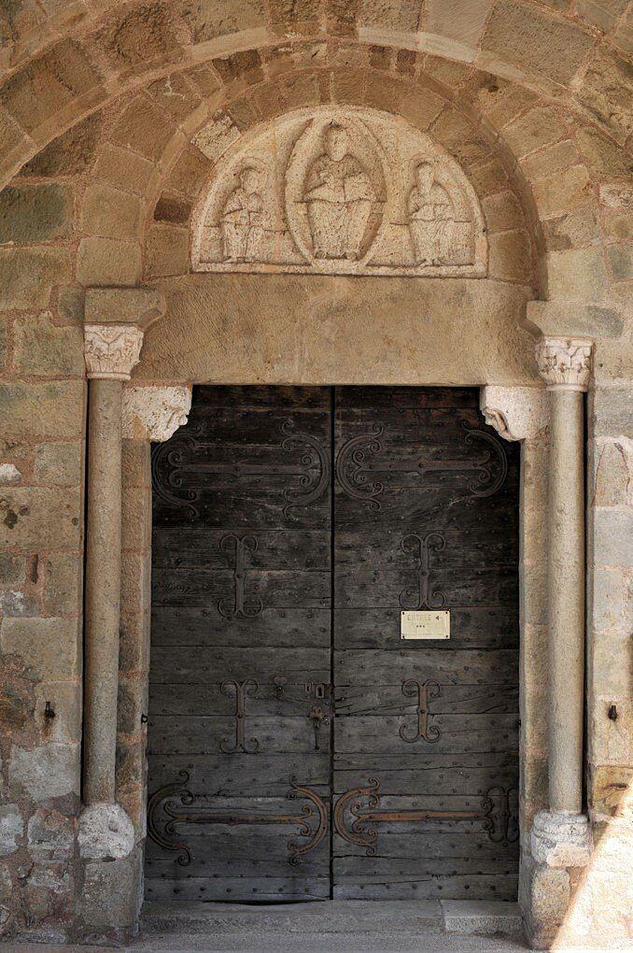

Slide 42
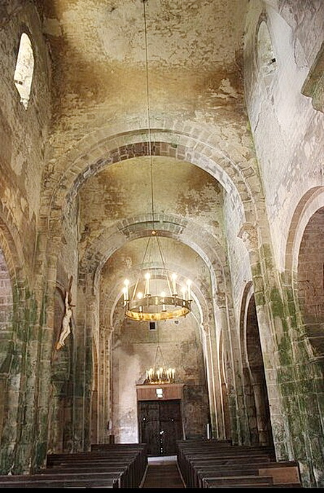
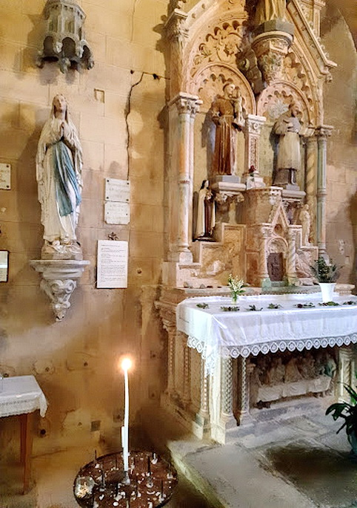

Slide 43
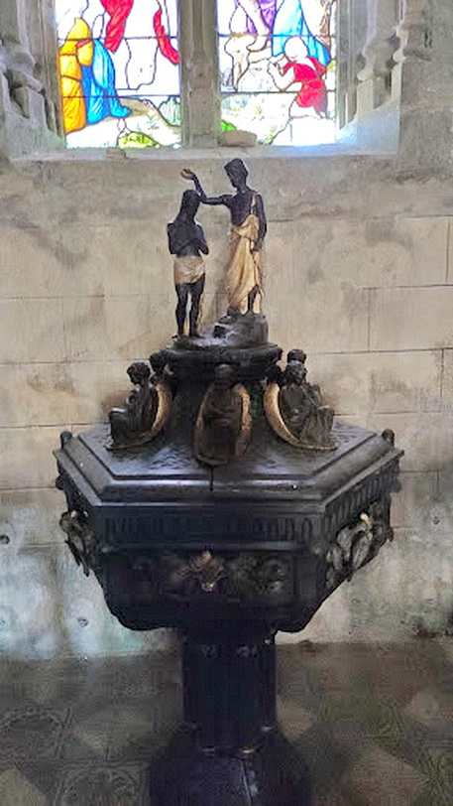
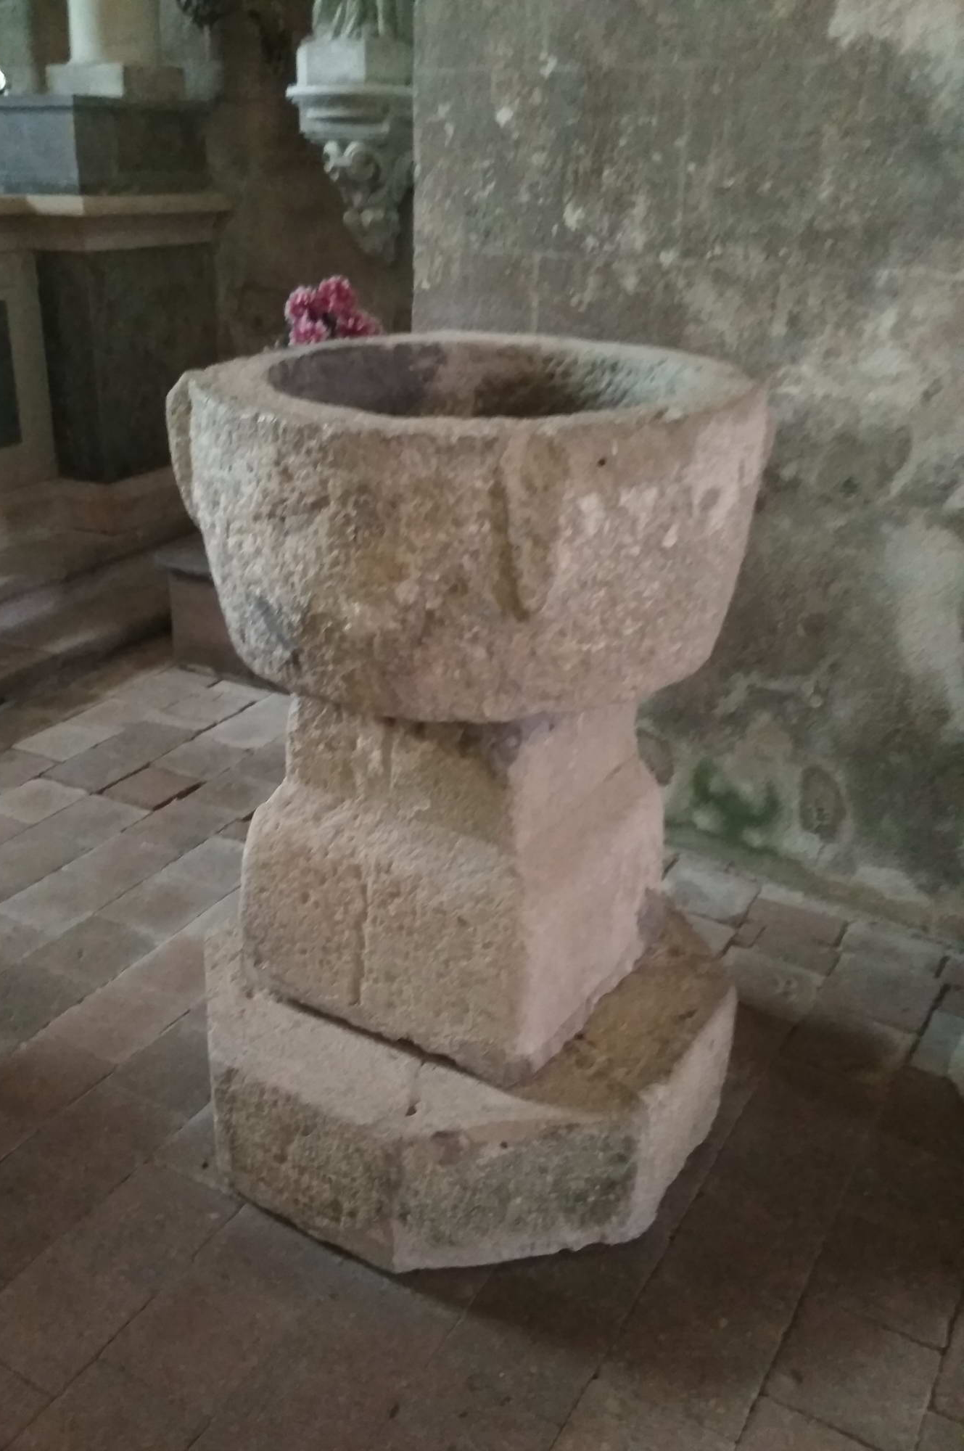
Malgré son ancienneté cette prieurale est
Très belle et très bien entretenue

Slide 44
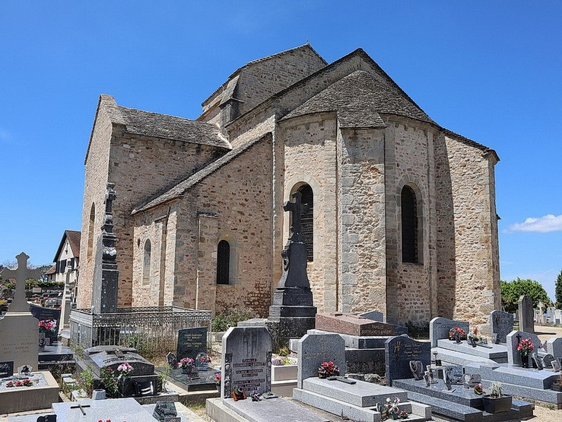
Eglise prieurale St Vincent
l’arrière de l'Église et son cimetière

Slide 45
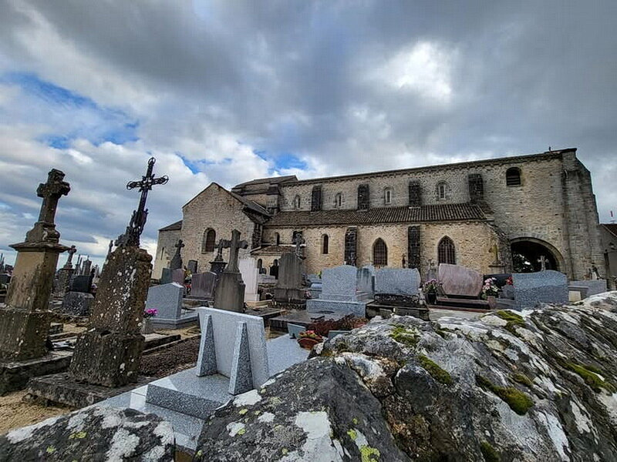

Slide 46
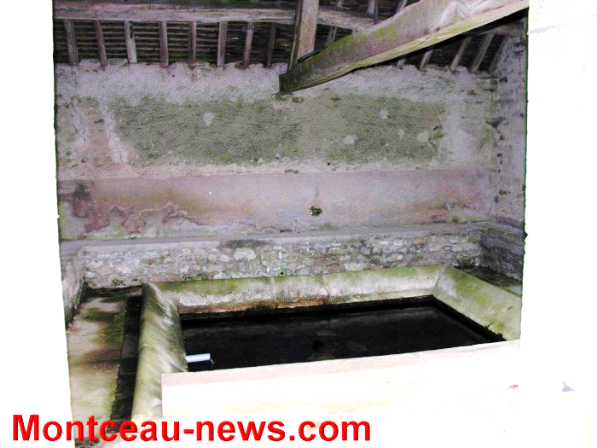
Le vieux lavoir

Slide 47


Slide 48


Slide 49

ce théâtre de verdure est situé sur un site magnifique, avec le plus beau fond de scène qui puisse exister, à savoir le panorama vers la chaîne du MONT BLANC.

Slide 50

Lors des travaux à côté de la montée du belvédère pour la construction d’un théâtre de verdure, des pierres taillées ressemblant fort à des menhirs ont été découvertes

Slide 51

enterrées à quelques cm du sol, des énormes pierres taillées ; pierres qui ressemblent fort à des menhirs de l’époque celtique

Slide 52

La découverte du village passe obligatoirement par le belvédère, cet ancien moulin à vent, au sommet duquel, à 610 mètres d’altitude, il est possible de contempler 14 départements.

Slide 53

Le belvédère est situé sur le point le plus haut de l'éperon rocheux du Mont-Saint-Vincent il culmine à environ 610 mètres d'altitude. accessible à pied uniquement,

Slide 54

Sa table d'orientation, offre un intéressant panorama sur Gourdon, Montceau-les-Mines en cas de ciel dégagé, les plus chanceux pourront apercevoir le majestueux Mont-Blanc

Slide 55

A côté du belvédère une croix celtique

Slide 56

Belle demeure restaurée

Slide 57

le Relais des Perrons juste avant de monter au village( au bord de la D980 )

Slide 58

Le village de Mont-Saint-Vincent véritable paradis pour les amateurs d’architecture ancienne à la recherche de quiétude
Avec les vestiges de son ancien château son église romane classée ,son musée , ses ruelles pittoresques et ses demeures ancestrales ,Il saura séduire les passionnés de vieilles pierres
Création : PapyRi Décembre 2024

